Slide 1

Generalidades de la Planeación Estratégica
MINISTERIO DE CULTURA

Slide 2

PARA QUE SE PLANEA
Planificar permite prevenir problemas que se pudieran presentar o, en su defecto, tener tiempo para solucionar y sobreponerse ante cualquier contratiempo que surja fuera de lo establecido.

Slide 3

QUE ES UNA ESTRATEGIA
La estrategia es una abstracción, un planteamiento inmaterial y teórico que define un recorrido conceptual entre un problema y una solución.

Slide 4


EVOLUCION DEL PENSAMIENTO ESTRATEGICO
Competencia biológica
Competencia Militar
Competencia Económica
Competencia Política
Competencia Deportiva
Competencia de Mercados

Slide 5
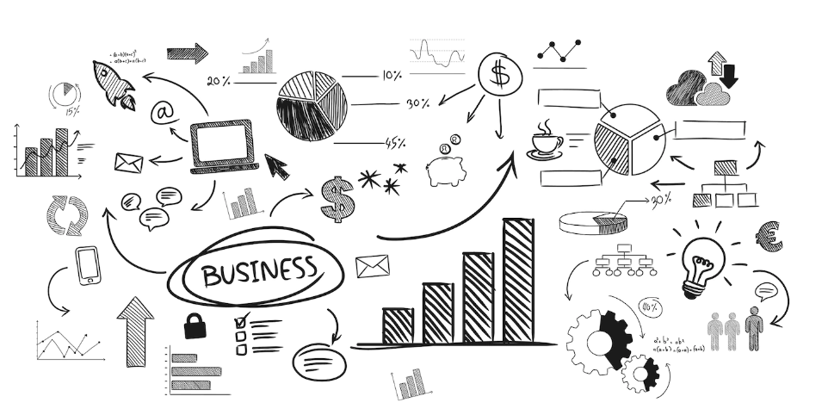
PLANEACIÓN ESTRATÉGICA PERSONAL (PEP)
PLANEACIÓN ESTRATEGICA EMPRESARIAL

Slide 6

Es un instrumento que se utiliza para cumplir metas en el futuro y que, a la vez, provee elementos para el desarrollo de las potencialidades de una persona.
PROYECTO DE VIDA
¿QUÉ ES EL PLANEACIÓN ESTRATÉGICA PERSONAL (PEP) ?

Slide 7

La planeación estratégica es el proceso en el cual se analiza la situación externa e interna de la organización permitiendo definir la visión, misión, valores y objetivos de la empresa, por lo que es considerada un recurso clave para impulsar el crecimiento de la misma a corto, mediano y largo plazo.
¿QUÉ ES LA PLANEACIÓN ESTRATÉGICA?

Slide 8

EVOLUCIÓN HISTÓRICA DE LA PLANEACIÓN ESTRATÉGICA
La planeación estratégica como sistema de gerencia surge entre las décadas del ’60 y ’70, con los cambios en las capacidades estratégicas de las empresas. La gestión o management (técnica o gestión de empresas) comenzó a exigir la planificación de las tareas a cumplir, con un gerente que analizaba cómo y cuándo ejecutarlas.

Slide 9


¿QUÉ BENEFICIOS APORTA LA PLANEACIÓN ESTRATÉGICA A UNA EMPRESA DEL SECTOR CULTURAL?
Prevención de alguna situación problemática o de crisis
Priorización de ciertas actividades o tareas
Gestión del tiempo
Optimización de los recursos
Profundiza en el conocimiento de su entorno (comunidad, competencia, visitantes, etc.).
RECONOCIMIENTO
DEL ENTORNO

Slide 10

¿POR QUÉ HACER PLANEACIÓN ESTRATÉGICA?
Porque la Planeación Estratégica proporciona un marco real para que, tanto los líderes, como los miembros de la organización, comprendan y evalúen la situación de la organización. Esto, ayuda a alinear al equipo con el fin de que empleen un lenguaje común basados en la misma información, lo que ayudará a que surjan alternativas provechosas y de valor para la organización.
El plan estratégico de una organización establece el quehacer de cada miembro, lo que garantiza que las acciones de cada uno estén direccionadas hacia el cumplimiento de las metas a futuro.

Slide 11

Muchas entidades entre ellas las del sector cultural a pesar de su enorme potencial y aporte a la comunidad no cuentan con una ruta clara y definida sobre el desarrollo de su labor, es decir requieren profundizar en una planeación estratégica que le brinde las herramientas para mejorar su gestión.
IDENTIFICACIÓN DEL PROBLEMA

Slide 12
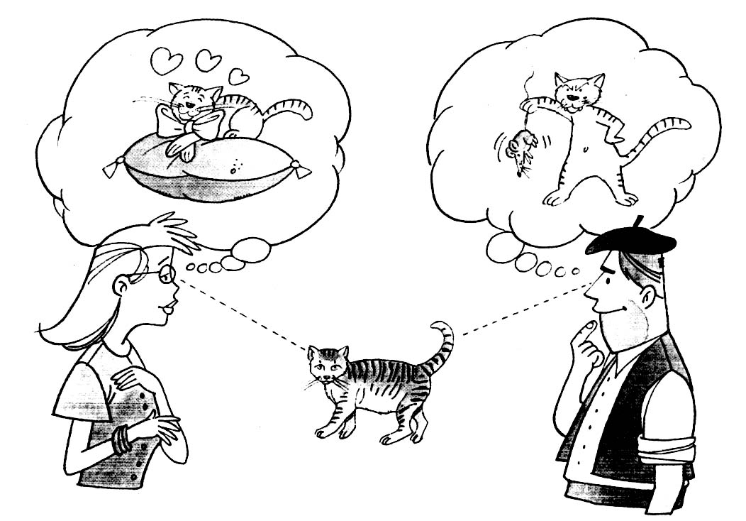
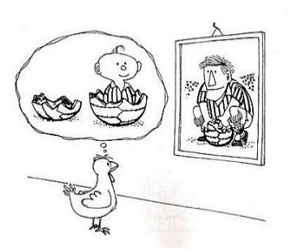
MODELOS MENTALES
Los Modelos Mentales son representaciones internas de una realidad externa que dirigen nuestros actos.

Slide 13
LAS 3 P:
PERSONAS, PRODUCTO Y PROCESO.
Es un proceso de evaluación de tres partes que ha jugado un papel importante en el éxito de su compañía. Esto es lo que afecta el éxito o el fracaso Para que un negocio tenga éxito debe tener por lo menos 2 de estos 3 elementos a su favor.

Slide 14

ELEMENTOS DE LA CULTURA EMPRESARIAL
Dentro de la cultura empresarial podemos distinguir tres elementos principales:
Misión. Propósito último que mueve a la empresa, su razón de ser.
Se puede entender como una filosofía empresarial. Por ejemplo, la misión de una empresa como Mercedes Benz puede ser fabricar vehículos de máxima calidad que satisfagan las necesidades de los clientes más exigentes.
Valores. Cualidades que están presentes en la empresa y que influyen en el comportamiento de todos sus miembros. Por ejemplo, la ética. De hecho, cada vez es más común que se incorporen valores éticos en el mundo de los negocios.
Políticas. Líneas de acción mediante las cuales la empresa define su identidad. Por ejemplo, la política de igualdad de oportunidades para los empleados que practican muchas empresas forma parte de su cultura. Sus trabajadores saben que la promoción será fruto de su trabajo, y no habrá favores personales.

Slide 15

¿QUÉ HAY ALREDEDOR DE LA EMPRESA?
La empresa no es un ente aislado, sino que interacciona con todo lo que la rodea. Esto es lo que se conoce como entorno empresarial.

Slide 16

¿CÓMO INFLUYE LA EMPRESA EN SU ENTORNO?
La relación de las empresas con su entorno tiene una doble dirección: el entorno influye en las empresas y a su vez las empresas influyen en él.
Debido al aumento tanto del número de empresas como de su tamaño, se han multiplicado los efectos de las empresas sobre la sociedad.

Slide 17
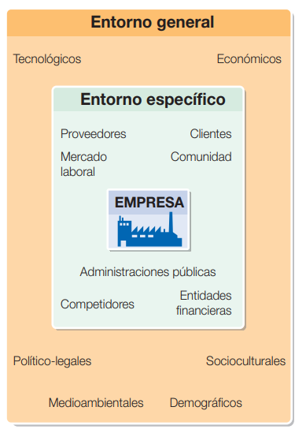
TIPOS DE ENTORNO
Entorno específico- microentorno: Afecta
de modo especial a nuestra empresa, y es más cercano.
Entorno general- macroentorno: Afecta a todas las empresas, y no lo hace de modo tan directo.

Slide 18
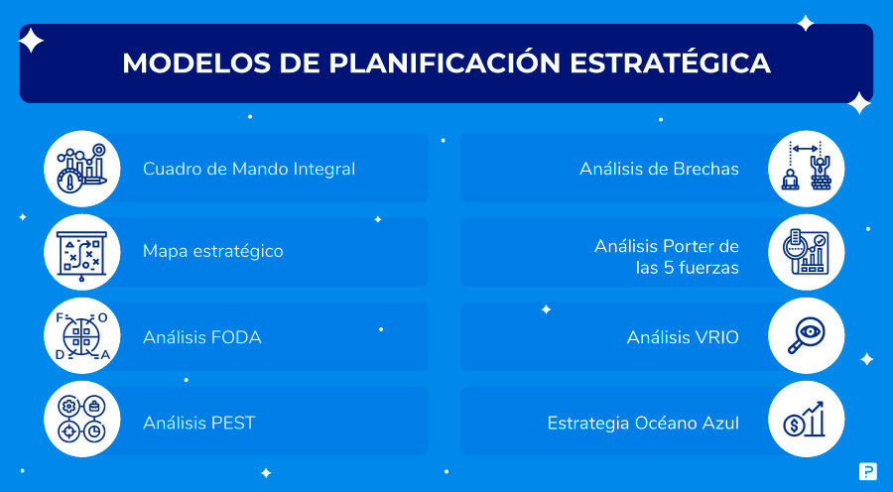

Slide 19
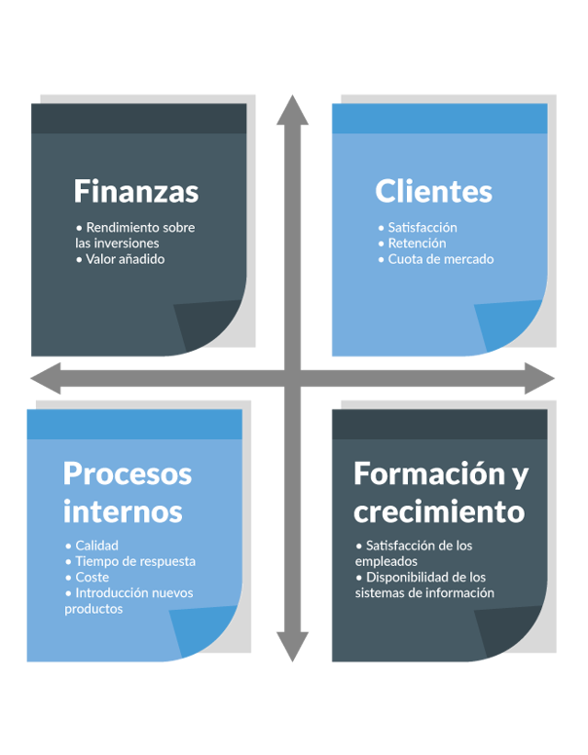
CUADRO DE MANDO INTEGRAL
El Cuadro de Mando Integral, o Balanced Scorecard en inglés, es una metodología de Planeación Estratégica creada por Norton y Kaplan que permite evaluar el funcionamiento de una organización a partir de cuatro perspectivas clave:
financiera,
cliente,
procesos internos
Formación y crecimiento.
Además organiza la Planeación Estratégica en términos de indicadores, iniciativas y objetivos.
El Cuadro de Mando Integral es un marco de gestión de estrategia el cual considera los siguientes elementos:
Objetivos: Las metas organizacionales de alto nivel.
Medidas: Las métricas que te ayudan a comprender si estás logrando tu objetivo estratégicamente.
Iniciativas: Programas de acción clave que ayudan a alcanzar objetivos.

Slide 20
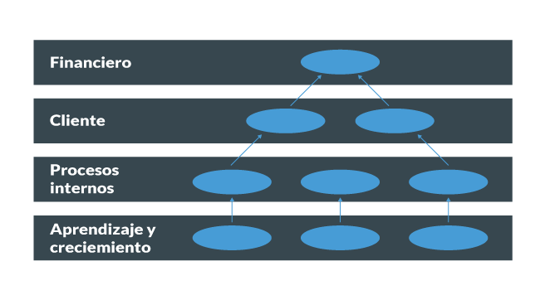
MAPA ESTRATÉGICO
Un mapa estratégico es una herramienta visual diseñada para comunicar claramente un plan estratégico y alcanzar objetivos comerciales de alto nivel.
El mapeo de estrategias es una parte importante, ya que ofrece una excelente manera de comunicar la información de alto nivel en toda la organización en un formato fácil de digerir.

Slide 21
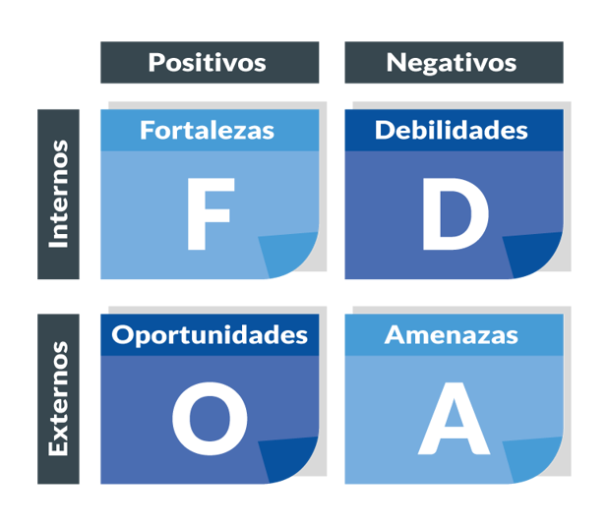
ANÁLISIS DOFA
Un Análisis DOFA (fortalezas, debilidades, oportunidades y amenazas), es un modelo de alto nivel utilizado al comienzo de la planificación estratégica de una organización.
Las fortalezas y debilidades se consideran factores internos, y las oportunidades y amenazas se consideran factores externos.

Slide 22
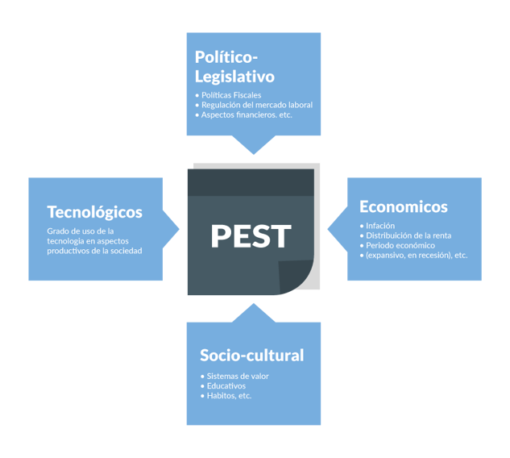
El análisis PEST (“político, económico, sociocultural y tecnológico”), a menudo se usa junto con los factores externos de un análisis DOFA

Slide 23
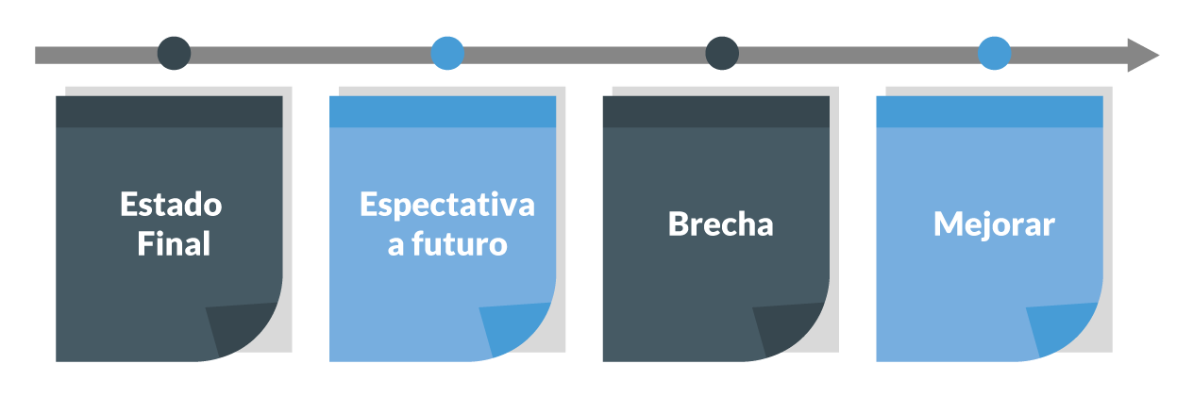
ANÁLISIS DE BRECHAS O GAP
El Análisis de Brechas También se conoce como “Análisis de brechas de necesidad”, “Evaluación de necesidades” o “Brecha de planificación estratégica”.
Se utiliza para comparar dónde está una organización ahora, dónde quiere estar y cómo cerrar la brecha entre ellas.

Slide 24
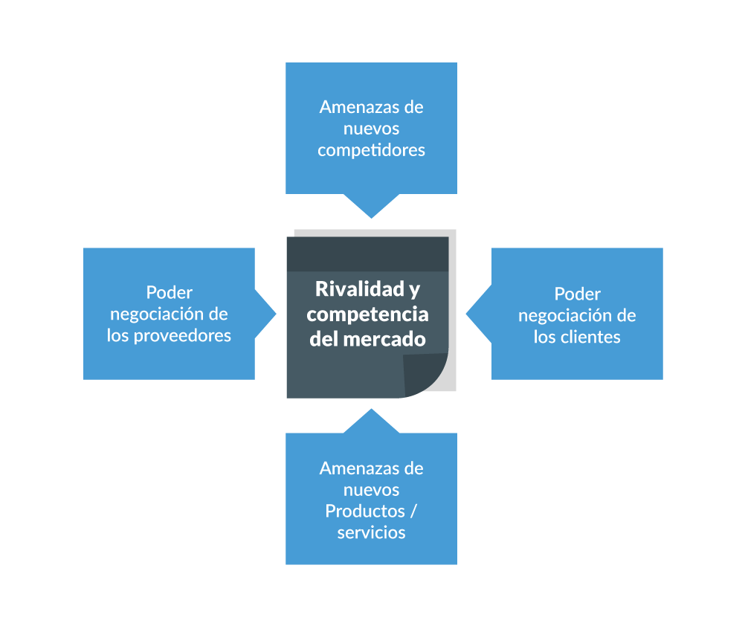
ANÁLISIS PORTER DE LAS CINCO FUERZAS
El Análisis Porter de las cinco fuerzas fue creado en torno a las fuerzas que afectan la rentabilidad de una industria o un mercado. Las cinco fuerzas que examina son:
La amenaza de nuevos competidores. ¿Podrían otras empresas ingresar al mercado fácilmente, o hay numerosas barreras de entrada que tendrían que superar?
La amenaza de nuevos productos o servicios. ¿Pueden los compradores reemplazar fácilmente tu producto con otro?
El poder de negociación de los clientes. ¿Podrían los compradores individuales presionar a tu organización para, por ejemplo, reducir los costos?
El poder de negociación de los proveedores. ¿Podrían los grandes minoristas presionar a tu organización para que reduzca el costo?
Rivalidad y competencia en el mercado. ¿Están tus competidores actuales preparados para un gran crecimiento? Si uno lanza un nuevo producto o presenta una nueva patente, ¿eso podría afectar a tu empresa?

Slide 25
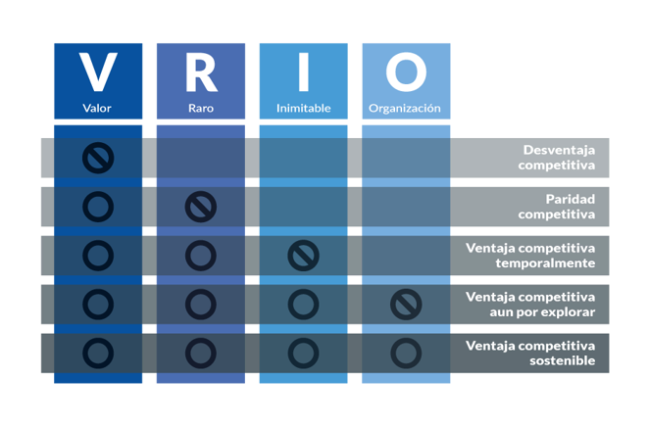
ANÁLISIS VRIO
Este proceso de planificación estratégica se relaciona más con su declaración de visión que con su estrategia general, lo que resultará en una ventaja competitiva en el mercado.
Aquí tenemos cada uno de los cuatro componentes :
Valor: ¿Puedes aprovechar una oportunidad o neutralizar una amenaza externa utilizando un recurso en particular?
Rareza: ¿Existe una gran competencia en el mercado o solo unas pocas compañías controlan el recurso mencionado anteriormente?
Imitabilidad: ¿Se imita fácilmente el producto o servicio de tu organización o sería difícil para otra organización hacerlo?
Organización: ¿Tu empresa está lo suficientemente organizada como para poder explotar tu producto?

Slide 26
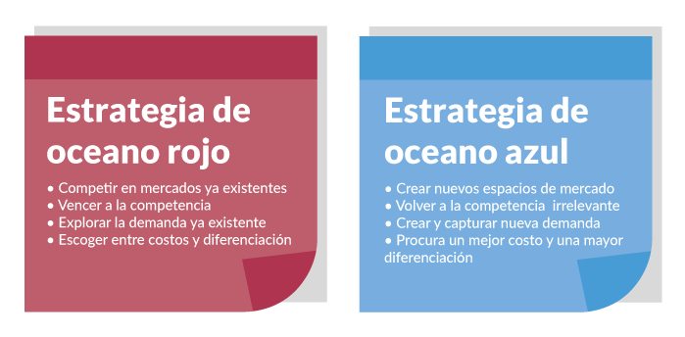
ESTRATEGIA OCÉANO AZUL
La idea detrás de la Estrategia Blue Ocean es que las organizaciones se desarrollen en un “espacio de mercado no disputado” en lugar de un espacio de mercado desarrollado o saturado.
Si tu organización es capaz de conseguir un “océano azul”, significa un aumento de valor masivo para tu empresa, tus compradores y tus empleados. Circo del Sol

Slide 28

ETAPAS DE LA PLANEACIÓN ESTRATÉGICA
Crear la estrategia
A partir de la misión, la visión y los valores que orientan y rigen su organización debe definir cuáles son los puntos claves a abordar en la estrategia, los principales retos tanto al interior como en el contexto de la organización así como los nichos de mercado en los que se quiere competir y los diferenciales de la organización. Para este punto son cruciales los modelos de planeación estratégica.
VENTAJA DIFERENCIAL

Slide 29

ETAPAS DE LA PLANEACIÓN ESTRATÉGICA
2. Planear la estrategia
En esta etapa deben definirse
objetivos estratégicos,
indicadores de gestión,
iniciativas estratégicas y
presupuesto.
Es decir, todos los elementos que le permitirán poner en marcha la estrategia y que le permitirán garantizar y medir la ejecución.

Slide 30

ETAPAS DE LA PLANEACIÓN ESTRATÉGICA
3. Alineación estratégica
Para que la ejecución de la estrategia sea exitosa es crucial que cada persona entienda como sus labores cotidianas contribuyen al cumplimiento de los objetivos, afectan los indicadores y, así mismo, qué iniciativas estratégicas dependen de ellos. De esta manera, también deberá alinear y motivar a sus empleados.
FUNCIONES - TAREAS

Slide 31

ETAPAS DE LA PLANEACIÓN ESTRATÉGICA
4. Planear la operación
En esta etapa deben plantearse las mejoras de procesos críticas para el éxito de la estrategia, así como establecer los vínculos entre la planeación y los planes y presupuestos operativos, con una proyección detallada de las ventas, un plan de capacidad de recursos, y una idea presupuestal de gastos operativos y de capital como del tiempo que gastaremos en esta planeación.

Slide 32

ETAPAS DE LA PLANEACIÓN ESTRATÉGICA
5. Controlar y aprender de la operación
Examinar en detalle el desempeño de cada uno de las direcciones y las funciones que deben poner en marcha para resolver problemas nuevos o inconvenientes existentes.
ARTICULACIÓN

Slide 33

ETAPAS DE LA PLANEACIÓN ESTRATÉGICA
6. Probar y adaptar la estrategia
Lo que no se mide no es sensible de mejorar, es cierto. Pero, si las mediciones no se analizan tampoco resultan ser de mucha utilidad. Hacer un seguimiento y una evaluación de la ejecución es crucial para llegar, eventualmente, a una planeación estratégica que realmente le permita cumplir sus objetivos.

Slide 34

ETAPAS DE LA PLANEACIÓN ESTRATÉGICA
7. La comunicación lo es todo
Sin duda, la comunicación es crucial para que cualquier relación tenga éxito. Pero es más importante cuando se ejecuta una empresa. Pues esto puede hacer que las actividades se lleven a cabo de la forma más sencilla o que simplemente no se haga de la forma correcta.

Slide 35
Resumen
Problema
Cambio de actitud
Reconocemos nuestro entorno (Modelos)
Creamos unos objetivos
Articulamos-comunicación
Cronogramas
Control

Slide 36
GRACIAS
Jaime Felix

